Slide 1

2016年学工作业
15475昌维

Slide 2

1
新年祝福
2
读一本好书
3
过年习俗
4
给妈妈洗脚

Slide 3

学习
工作
身体
学业有成
步步高升
身体健康

Slide 4


时间的形状——相对论史话
这是一本讲述相对论发现的科普书籍（仅两百多页）
作者是汪洁
简介
我可以保证，这真是一本很有趣的书。
虽然看似高端，但是实际都是非常浅显易懂的语言
作者并未靠本书盈利，本书售卖的所有所得均给出版社继续发行

Slide 5
我可以保证，这真是一本很有趣的书。跟随作者，你可以进入爱因斯坦的梦境，坐在牛顿老师的课堂，来到星光实验的现场……最近距离接触科学的真相。
中间的第六章是一段小说体的跨越半个多世纪的真实历史故事，这个故事尘封已久，现在很多年轻人甚至都不敢相信这就是现实，但真相往往比小说更惊人。
最后四章是本书的下部。在下部中，作者将细致地剖析时空的真相，带你领略神奇的四维时空奇景，了解整个宇宙的终极图景，再回到原子的深处见识不可思议的微观世界，最后看一看当下物理学的最新进展——万物理论。

Slide 6
汪洁，科普作家。畅销书《时间的形状——相对论史话》作者，中科院上海天文台“天之文系列科普讲坛” 讲者，上海天文博物馆首席志愿者讲解员，浙江省科技馆“科学脱口秀”讲者，“万有青年大烩”讲者。
人生最大的愿望是，在老得快要死掉的时候，有这么几个陌生人对我说：我年轻的时候看过您写的科普书。虽然名字和内容现在都想不起来了，但当年看完以后我就毅然投身于自然科学，以至于今天有一点小小的成就，非常感谢您，祝您老一路走好。
现在最强烈的愿望是，在老得快要死掉之前，有更多的人邀请我做科普讲座，让我有机会影响更多的青少年，让他们爱上科学。特别申明：永久谢绝讲座费。

Slide 7
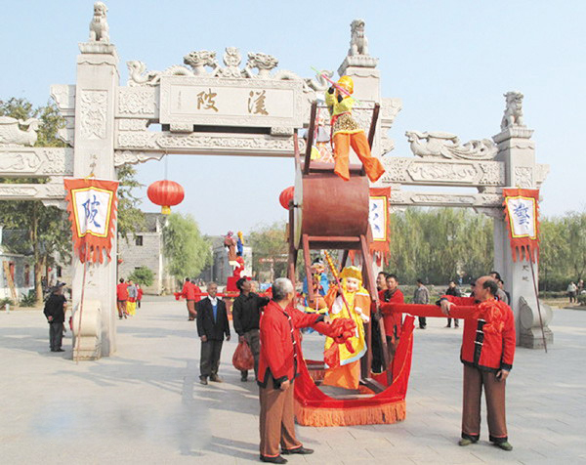
在青原区文陂镇渼陂村，一直流行着渼陂彩擎。据称，这项活动始创于南宋初，距今已有850余年的历史。明清时期的渼陂文风鼎盛，经济繁荣，一系列喜闻乐见的民俗活动也逐渐兴盛起来。

Slide 8
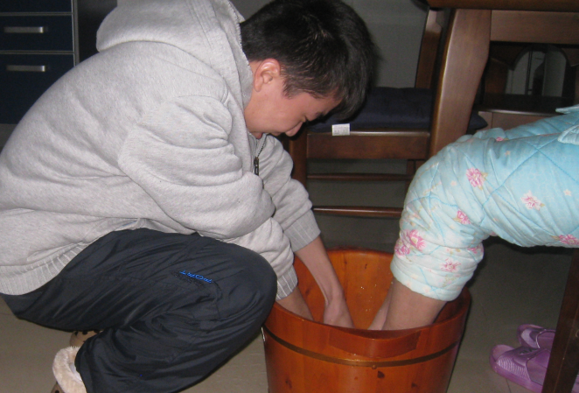
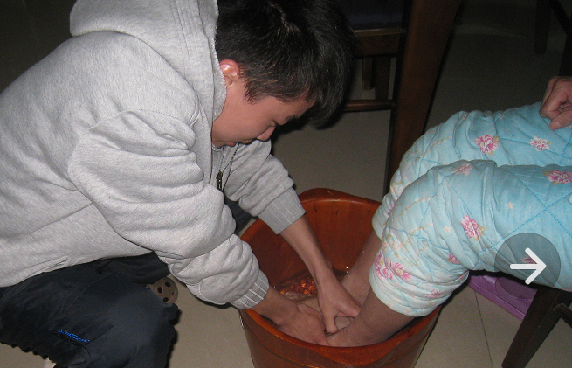
小时候，妈妈为我洗脚，教我穿衣，吃饭。
长大了，我们也要回报父母，为他们洗一次脚。

Slide 9

谢谢观看！
PPT模板：www.1ppt.com/moban/ PPT素材：www.1ppt.com/sucai/
PPT背景：www.1ppt.com/beijing/ PPT图表：www.1ppt.com/tubiao/
PPT下载：www.1ppt.com/xiazai/ PPT教程： www.1ppt.com/powerpoint/
资料下载：www.1ppt.com/ziliao/ 范文下载：www.1ppt.com/fanwen/
试卷下载：www.1ppt.com/shiti/ 教案下载：www.1ppt.com/jiaoan/
PPT论坛：www.1ppt.cn PPT课件：www.1ppt.com/kejian/
语文课件：www.1ppt.com/kejian/yuwen/ 数学课件：www.1ppt.com/kejian/shuxue/
英语课件：www.1ppt.com/kejian/yingyu/ 美术课件：www.1ppt.com/kejian/meishu/
科学课件：www.1ppt.com/kejian/kexue/ 物理课件：www.1ppt.com/kejian/wuli/
化学课件：www.1ppt.com/kejian/huaxue/ 生物课件：www.1ppt.com/kejian/shengwu/
地理课件：www.1ppt.com/kejian/dili/ 历史课件：www.1ppt.com/kejian/lishi/

